Slide 1
Social business
Maatschappelijk Ondernemen

Slide 2
Ondernemersplannen
Waarom zijn we dit ooit in het onderwijs gaan doen?
- Het stramien / de opdrachten / gewone lessen doorbreken
- Ondernemen is doen = actief
- Integratie van lesstof
- Gaming is leuk
En tegenwoordig: ondernemen is examenstof

Slide 3
Voor wie doen we dit?
Voor VWO leerlingen met BE (Regius 5V – in tweetallen)
Voor de docent:
die leert leerlingen in idee en presentatie van de andere kant kennen
en gaat in de uitwerking de zwakke plekken ontdekken
Voor de partners: bedrijfsleven / instellingen / gemeente

Slide 4
Wat is het idee?
Concept bedenken en uitwerken rond een maatschappelijk thema
In plaats van de vrije opdracht waarin lln zelf een product mogen bedenken zijn ze nu gebonden
(Fictief) opstarten van de activiteit of bedrijf

Slide 5
De thema’s
Klimaat, natuur & milieu
Zorg, welzijn & sport
Onderwijs & cultuur
Werk, wonen & welvaart

Slide 6
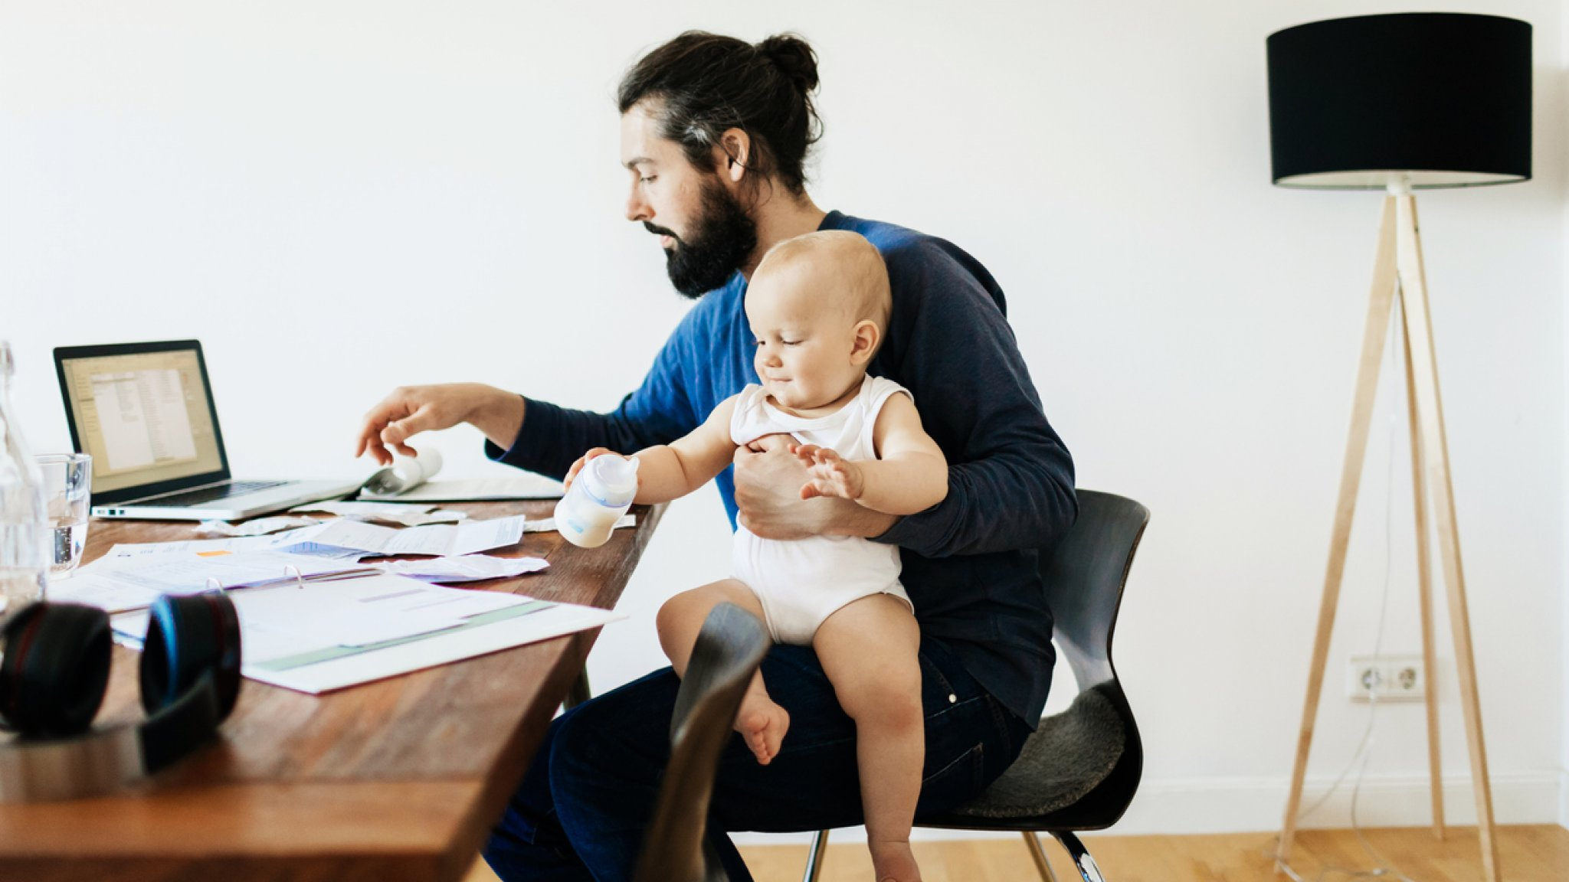
Klimaat, natuur & milieu
Nieuwe OV-vormen?
Thuiswerk-concepten?
Recycling?
Duurzaamheid-vrijetijdsbesteding?
Co2-belastingsysteem?
????

Slide 7
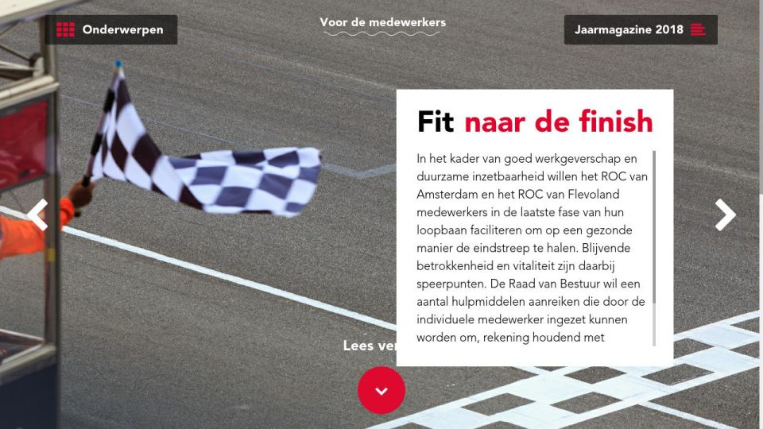
Zorg, welzijn & sport
Werk in beweging
Het nieuwe oude bejaardenhuis
Beschik over je eigen leven
Afbouwen tot de streep
Voetbal is voor iedereen

Slide 8
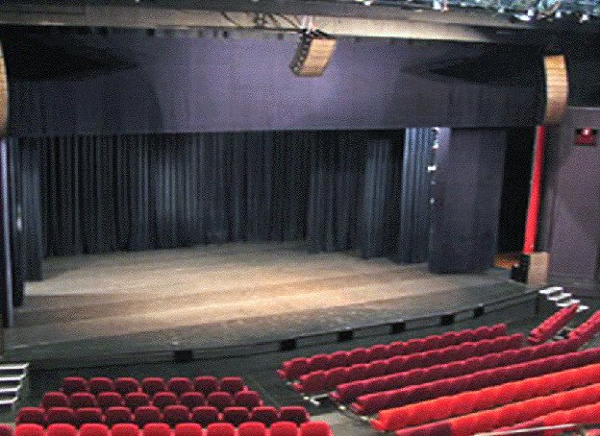
Onderwijs & cultuur
Hybride onderwijs
Betaalbare examentraining
Cultuur-verdienmodellen
De les in het theater

Slide 9
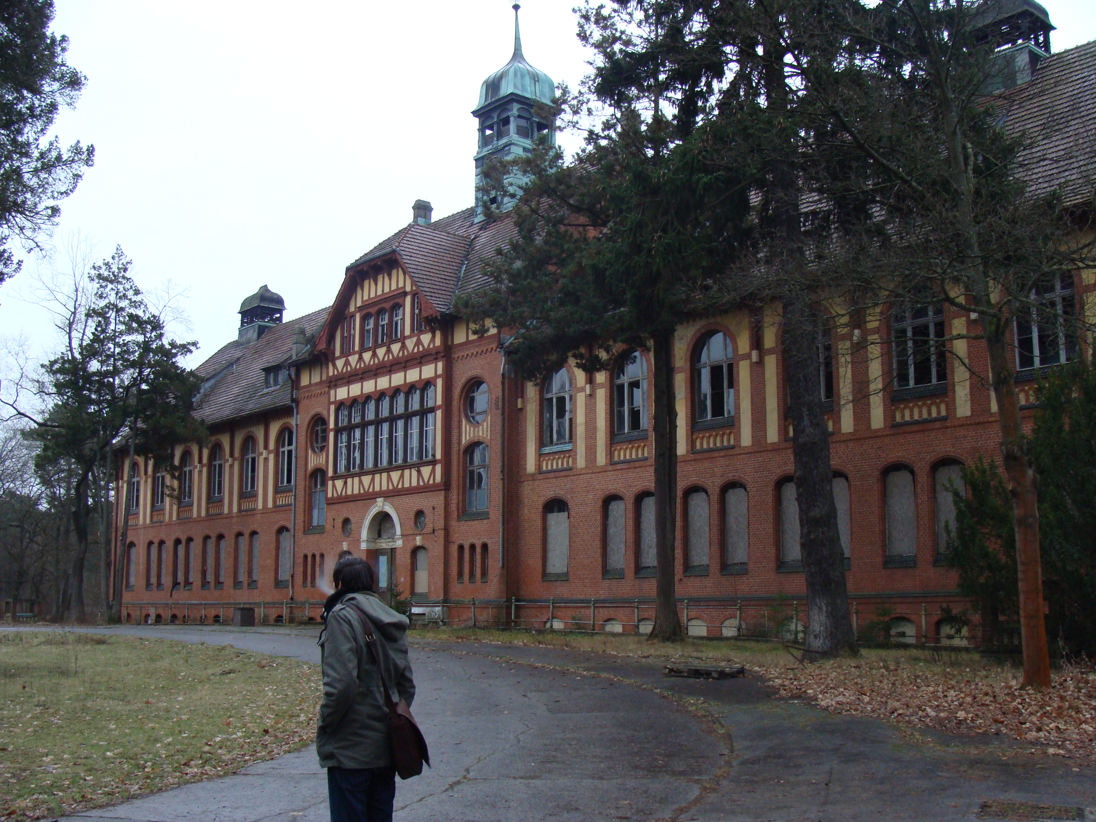
Werk, wonen & welvaart
Wonen op je school
Werken in de trein
Kantoor = alleen vergaderplek
Rekeningrijden
Wonen in je oude kantoorpand
File-app
Het kantoor-loze bedrijf
De fabrieks-woonwijken

Slide 10
Regionaal?
Kan het concept vertaald worden naar de regio?
Welke instelling / bedrijf zou interesse hebben?
Wil daar iemand de rol van coach nemen?
Of in de jury?
Ziet de plaatselijke overheid of krant er wat in?

Slide 11
Structuur en modellen
Omgevingsanalyse
Porter 5-krachtenmodel
Waardestrategie
Canvas
Stakeholders-view

Slide 12
spelelement
Wat is het beste concept van de klas
Welk van de school
Welk van de regio scholen
Advies: wel voor schoolcijfer / pta mee laten tellen

Slide 13
Beoordeling
Maatschappelijk: geeft het welvaart in ruime zin?
Innovatief: is het geheel nieuw, of een adaptie?
Duurzaamheid: wat is de footprint(besparing)?
Realistisch: komt het van de grond, is er een goed beeld wat er voor nodig is?
Commercieel: zit er een verdienmodel in, hoe hard is die?

